Slide 1
ระบบสารสนเทศประกันสุขภาพ
Health Insurance Information System
อาจารย์ที่ปรึกษา
อ.ธนา หงษ์สุวรรณ
โดย
นาย ชรินทร์ วุฒิรัตน์ธาดา 4D 43010085
นาย ณรงค์ศักดิ์ วิเศษสมพงศ์ 4D 43010119

Slide 2
Presentation
แบ่งออกเป็น 4 Section ดังนี้
  Section 1 Introduction
  Section 2 Analyze/Design
  Section 3 ภาพรวมของระบบ
  Section 4 ตัวอย่าง
  Section 5 สรุปผลการดำเนินงาน

Slide 3
Section 1
INTRODUCTION

Slide 4
Overview
What is Health Insurance Information System ?
“ ระบบที่รวบรวมข้อมูลประกันสุขภาพประเภทต่างๆเข้าไว้ด้วยกัน และนำข้อมูลนั้นนำไปใช้ให้เกิดประโยชน์กับหน่วยงานต่างๆ ต่อไป ”
หน่วยงานที่จัดการระบบในปัจจุบัน คือ
หน่วยงานสำนักงานหลักประกันสุขภาพแห่งชาติ (สปสช.) ซึ่งจะรับผิดชอบในเรื่องการประกันสุขภาพถ้วนหน้าซึ่งประกันสุขภาพแบบนี้จะมอบให้ประชาชนคนไทยทั่วไปที่ไม่ได้รับประกันสุขภาพแบบอื่น ซึ่งเป็นนโยบายของรัฐบาลเพื่อให้ประชาชนคนไทยทุกคนได้มีประกันสุขภาพ

Slide 5
Overview
ประกันสุขภาพประเภทต่างๆ มีอะไรบ้าง
  ประกันสุขภาพถ้วนหน้า
  รับผิดชอบโดย สำนักงานหลักประกันสุขภาพแห่งชาติ(สปสช.)
  ประกันสังคม
  รับผิดชอบโดย สำนักงานประกันสังคม(สปส.)
  ประกันสุขภาพในลักษณะเป็นข้าราชการ
  จัดเก็บข้อมูลโดย สำนักงานทะเบียนราษฎร์(สนบท.)

Slide 6
Objective
เพื่อศึกษาการออกแบบและพัฒนาซอฟต์แวร์เชิงคอมโพเนนต์
เพื่อศึกษาและทำความเข้าใจเทคโนโลยี .NET
เพื่อศึกษาและพัฒนา Web Service และเทคโนโลยีที่เกี่ยวข้องได้แก่ XML, SOAP, WSDL, UDDI เป็นต้น
เพื่อวิเคราะห์และออกแบบฟังก์ชันที่ให้บริการ(service) ภายในระบบ
เพื่อสร้างแอพพลิเคชั่นเพื่อติดต่อใช้งานซอฟต์แวร์เชิง
คอมโพเนนต์บนฝั่งเซิร์ฟเวอร์

Slide 7
Problem in process
ข้อมูลประกันสุขภาพอยู่ในหลายหน่วยงาน ซึ่งเป็นผลให้การตรวจสอบความถูกต้องของข้อมูลทำได้ยาก
ปัจจุบันการส่งข้อมูลประกันสุขภาพเป็นการส่งข้อมูลในลักษณะ CDROM ซึ่งยุ่งยากเพราะจะต้องส่งระหว่างหน่วยงานกับหน่วยงานซึ่งมีหลายหน่วยงาน
การส่งข้อมูลไม่ Real time นี้อาจทำให้เกิดการได้รับประกันสุขภาพซ้อนทับกันได้

Slide 8
How does System solve problem?
มีการสร้างการเชื่อมต่อข้อมูล โดยใช้เทคโนโลยี Web service ทำให้สามารถติดต่อข้อมูลกันได้โดยตรง
สามารถตรวจสอบข้อมูลจากต้นฉบับได้ทันทีทันใด ป้องกันปัญหา update ล่าช้า
สามารถใช้งานข้ามแพลตฟอร์มได้โดยใช้ข้อดีของ XML
สามารถติดต่อผ่าน Networkได้ง่าย เพราะใช้ Protocol SOAP ที่อยู่ในพื้นฐานของ HTTP

Slide 9
Tool of Development
Microsoft Visual Studio .NET
Implement Web service and Application System
Microsoft SQL Server 2000
DBMS of System
Internet Information Services(IIS)
Web Server of System
Rational Rose 2002
Design UML of System

Slide 10
ทฤษฎีและเทคโนโลยีที่ใช้
ทฤษฎีคอมโพเน็นต์
เทคโนโลยี .NET
  C# .NET
  ASP .NET
  ADO .NET
  .NET Assembly
  Web Service
เทคโนโลยี Web Service

Slide 11
Scope of Development (1)
สร้าง service บริการข้อมูล และ service ต่างๆที่(สปสช.)เปิดให้บริการกับโรงพยาบาล
  ลงทะเบียนขอทำประกันสุขภาพถ้วนหน้า
  ให้บริการข้อมูลประกันสุขภาพแก่ประชาชน
  จัดการแก้ไขเปลี่ยนแปลงข้อมูลสถานพยาบาลหลักและรองของประชาชนที่ได้รับสิทธิประกันสุขภาพถ้วนหน้า
  จัดการรับส่งข้อมูลค่าใช้จ่ายรักษาพยาบาลระหว่างสถานพยาบาล

Slide 12
Scope of Development (2)
ออกแบบระบบสารสนเทศประกันสุขภาพ ในส่วนที่เกี่ยวข้องกับ Service ที่เป็นให้บริการ
ออกแบบระบบโรงพยาบาลในส่วนที่เกี่ยวข้องกับ Service ที่ให้บริการ

Slide 13
Section 2
Analyze/Design

Slide 14
ภาพรวมของระบบ
ฐานข้อมูล
ฐานข้อมูล
ส่วนที่จำลองขึ้น เนื่องจากอยู่ในระบบอื่น
ทะเบียนราษฎร์
ประกันสังคม
ระบบสารสนเทศ
ประกันสุขภาพ (สปสช.)
ส่วนของระบบ
ซึ่งจะ Implement ใน Scope ที่เกี่ยวข้อง
โรงพยาบาล

Slide 15
Requirement ของสำนักประกันสุขภาพแห่งชาติ(1)
ระบบต้องตอบคำถามว่าประชาชนแต่ละคนได้รับประกันสุขภาพประเภทใดได้
ระบบต้องจัดการเรื่องการลงทะเบียนประกันสุขภาพถ้วนหน้าได้
ระบบต้องจัดการรับส่งข้อมูลค่าใช้จ่ายการประกันสุขภาพถ้วนหน้าจากโรงพยาบาลรองมายังโรงพยาบาลหลัก

Slide 16
Requirement ของสำนักประกันสุขภาพแห่งชาติ(2)
ระบบต้องเปลี่ยนแปลงข้อมูลของสำนักประกันสุขภาพเมื่อมีการเปลี่ยนแปลงข้อมูลที่ทะเบียนราษฎร์ เช่น มีการเปลี่ยนชื่อ นามสกุล คำนำหน้าชื่อ ย้ายถิ่นที่อยู่ ฯลฯ
ระบบจำเป็นจะต้องยกเลิกการประกันสุขภาพถ้วนหน้า เมื่อประชาชนผู้นั้นได้รับประกันสุขภาพแบบอื่น
ระบบสามารถยินยอมให้ประชาชนที่ได้รับประกันสุขภาพถ้วนหน้า เปลี่ยนโรงพยาบาลหลัก และโรงพยาบาลรองได้

Slide 17
ขอบเขตของระบบ
ฐานข้อมูล
ฐานข้อมูล
จำลองการสร้างservice ให้บริการกับระบบ
- สอบถามข้อมูลประชาชน
- ส่งรายการเปลี่ยนแปลงข้อมูลประชาชน
- ส่งรายกการเปลี่ยนแปลงข้อมูลข้าราชการ
ทะเบียนราษฎร์
ประกันสังคม
จำลองการสร้างservice ให้บริการกับระบบ
สอบถามข้อมูลประกันสังคม
- ส่งรายการเปลี่ยนแปลงข้อมูลประกันสังคม
ระบบสารสนเทศ
ประกันสุขภาพ (สปสช.)
ออกแบบส่วนของระบบที่จะนำมาใช้เปิดservice
สร้างservice ให้บริการกับสถานพยาบาล
-สอบถามข้อมูลประกันสุขภาพ
-เปลี่ยนโรงพยาบาลถ้วนหน้า
-สมัครประกันสุขภาพถ้วนหน้า
-ส่งข้อมูลค่าใช้จ่ายประกันสุขภาพถ้วนหน้า
ออกแบบและสร้าง Application
ที่รับบริการServiceจากระบบ
โรงพยาบาล

Slide 18
Design Health Insurance System
แบ่งออกเป็น 2 ส่วนหลัก คือ
  ลำดับการทำงานของระบบ
  Service ที่ได้รับบริการและเปิดให้บริการ

Slide 19
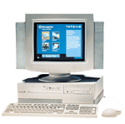
สอบถามข้อมูลประกันสุขภาพ
สำนักงานทะเบียนราษฎร์
สำนักงานประกันสังคม
สอบถามข้อมูลข้าราชการ
สอบถามข้อมูลประกันสังคม
4
5
3
6
2
สำนักหลักประกันสุขภาพแห่งชาติ
สอบถามข้อมูลประกันสุขภาพ
1
7
สถานพยาบาล

Slide 20
สมัครประกันสุขภาพถ้วนหน้า
สำนักงานทะเบียนราษฎร์
สำนักงานประกันสังคม
สอบถามข้อมูลข้าราชการ
สอบถามข้อมูลประกันสังคม
4
5
3
6
2
7
สำนักหลักประกันสุขภาพแห่งชาติ
สมัครประกันสุขภาพถ้วนหน้า
1
8
สถานพยาบาล

Slide 21
ทำการแก้ไขเปลี่ยนแปลงโรงพยาบาลหลักและโรงพยาบาลรอง
2
สำนักหลักประกันสุขภาพแห่งชาติ
เปลี่ยนแปลงโรงพยาบาลหลักหรือโรงพยาบาลรอง
1
3
สถานพยาบาล

Slide 22
ส่งข้อมูลค่ารักษาพยาบาลของผู้ป่วยในโรงพยาบาลรองไปยังโรงพยาบาลหลัก
2
สำนักหลักประกันสุขภาพแห่งชาติ
รับข้อมูลการรักษาของผู้ป่วยในโครงการที่ไม่ได้รักษาที่โรงพยาบาลหลัก
1
3
สถานพยาบาล

Slide 23
รับข้อมูลค่ารักษาพยาบาลของผู้ป่วยในความรับผิดชอบของตนจากโรงพยาบาลรอง
2
สำนักหลักประกันสุขภาพแห่งชาติ
ขอรับข้อมูลการรักษาพยาบาลของผู้ป่วยในความรับผิดชอบของตนจากโรงพยาบาลรอง
1
3
สถานพยาบาล

Slide 24
การเปลี่ยนแปลงข้อมูลประชาชนที่ได้รับจากทะเบียนราษฎร์
สำนักงานทะเบียนราษฎร์
ส่งรายการเปลี่ยนแปลงข้อมูลประชาชน
1
2
3
สำนักหลักประกันสุขภาพแห่งชาติ

Slide 25
การยกเลิกสิทธิ์ เมื่อประชาชนได้รับสิทธิ์ข้าราชการ
สำนักงานทะเบียนราษฎร์
ส่งรายการเปลี่ยนแปลงข้อมูลข้าราชการ
1
2
3
สำนักหลักประกันสุขภาพแห่งชาติ

Slide 26
การยกเลิกสิทธิ์ เมื่อประชาชนได้รับสิทธิ์ประกันสังคม
สำนักงานประกันสังคม
ส่งรายการเปลี่ยนแปลงข้อมูลประกันสังคม
1
2
3
สำนักหลักประกันสุขภาพแห่งชาติ

Slide 27
Service ที่ได้รับบริการจากหน่วยงานอื่นๆ
Method name | Argument | Return Type | การทำงาน
queryPeople | pid | XML (ให้ข้อมูล) | ให้บริการข้อมูลประชาชน (ทะเบียนราษฎร์เปิด Service)
querySocial | pid | XML (ให้ข้อมูล) | ให้บริการข้อมูลประชาชนที่ประกันสังคม (สำนักงานประกันสังคมเปิด Service)
updatePeople | - | XML (ให้ข้อมูล) | ในรายการของข้อมูลประชาชนที่ถูกเปลี่ยนแปลง (ทะเบียนราษฎร์เปิด Service)
updateOffice | - | XML (ให้ข้อมูล) | ในรายการของข้อมูลข้าราชการที่ถูกเปลี่ยนแปลง (ทะเบียนราษฎร์เปิด Service)
updateSocial | - | XML (ให้ข้อมูล) | ในรายการของข้อมูลประกันสังคมที่ถูกเปลี่ยนแปลง (สำนักงานประกันสังคมเปิด Service)

Slide 28
Service ที่เปิดให้บริการแก่โรงพยาบาล(1)
Method name | Argument | Return Type | การทำงาน
queryHealthy | pid | XML (ให้ข้อมูล) | ให้ข้อมูลการประกันสุขภาพตามหมายเลขบัตรประชาชนที่ให้
registerHealthy | XML ข้อมูลการลงทะเบียน | String (รายงานผล) | ทำการลงทะเบียนการประกันสุขภาพถ้วนหน้าให้กับ pid ที่ได้ส่งไป และตอบกลับเป็นผลของการลงทะเบียน
updateHealthy | pid hmain Hsub | String (รายงานผล) | ทำการแก้ไขเปลี่ยนแปลงโรงพยาบาลหลัก และรองตามข้อมูลที่ได้ส่งไป พร้อมรายงานผลของการเปลี่ยนโรงพยาบาล

Slide 29
Service ที่เปิดให้บริการแก่โรงพยาบาล(2)
Method name | Argument | Return Type | การทำงาน
sendClearing | XML ข้อมูลค่าใช้จ่าย | String (รายงานผล) | ให้บริการส่งข้อมูลการรักษาพยาบาลของผู้ป่วยที่มารักษาสถานพยาบาลของผู้ส่งให้ สถานพยาบาลหลักทราบ
receiveClearing | hnumber dateBill | XML (ให้ข้อมูล) | ขอรับข้อมูลการรักษาพยาบาลของผู้ป่วยในความรับผิดชอบของผู้ส่งที่ไปรักษาพยาบาลที่สถานพยาบาลอื่น

Slide 30
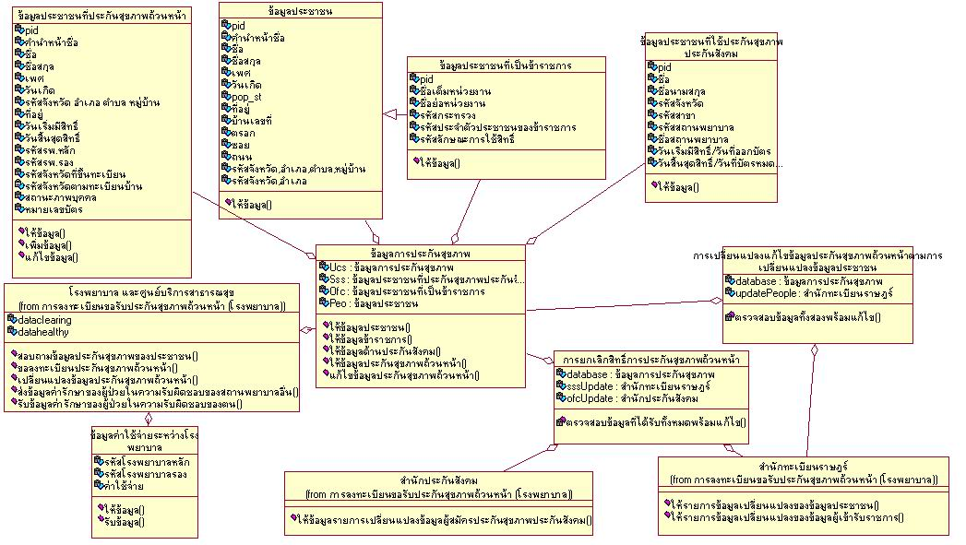
Class Diagram ของระบบ

Slide 31
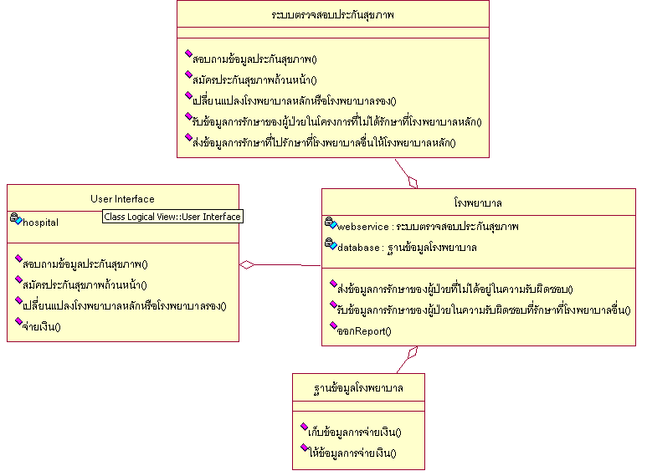
Class Diagram ของโรงพยาบาล

Slide 32
Section 3
ภาพรวมของระบบ

Slide 33
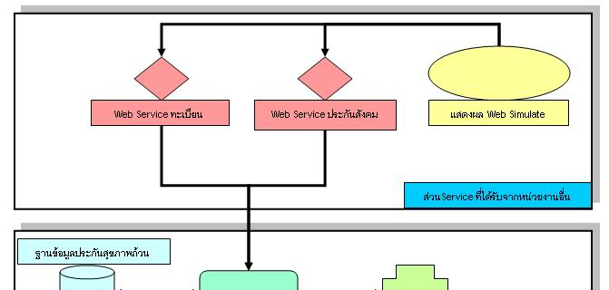
ส่วนที่จำลองขึ้นเนื่องจากอยู่ใน Scope ของระบบอื่น

Slide 34
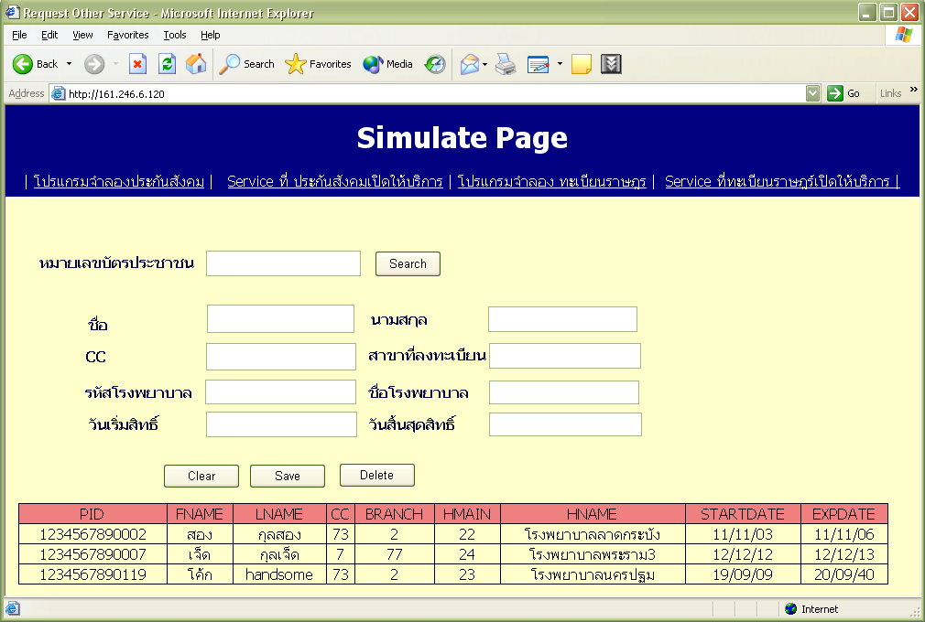
Web Simulate Page

Slide 35
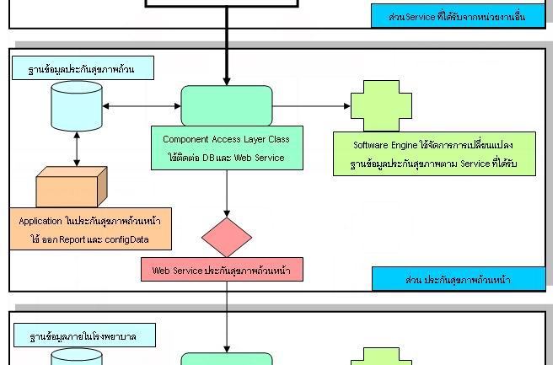
ส่วนประกันสุขภาพถ้วนหน้า

Slide 36
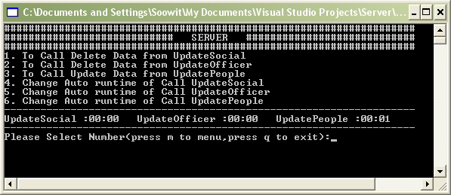
Software engineที่จัดการเรื่อง update แก้ไขเปลี่ยนแปลงข้อมูลประกันสุขภาพถ้วนหน้า

Slide 37
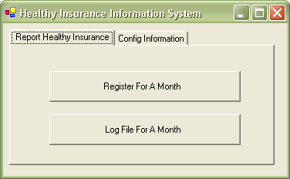
Application Program ของประกันสุขภาพถ้วนหน้า

Slide 38
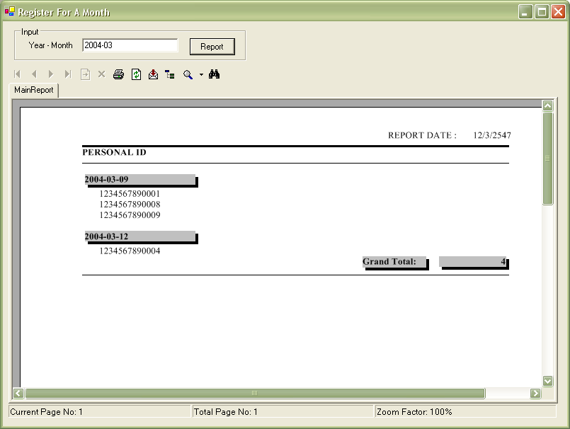
Report ข้อมูลการลงทะเบียนเข้ารับประกันสุขภาพถ้วนหน้าในแต่ละเดือน

Slide 39
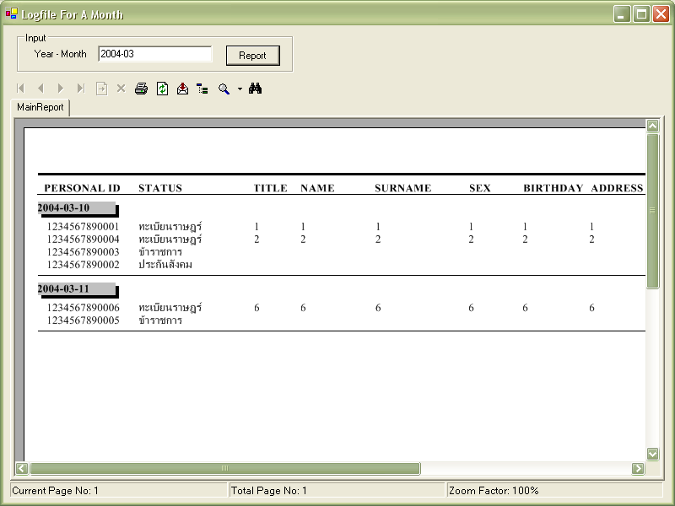
Report การเปลี่ยนแปลงข้อมูลประกันสุขภาพในแต่ละเดือน

Slide 40
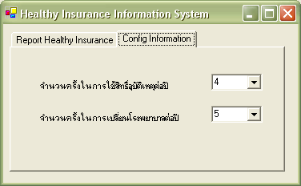
จำนวนครั้งในการได้รับการเปลี่ยนโรงพยาบาลต่อปี

Slide 41
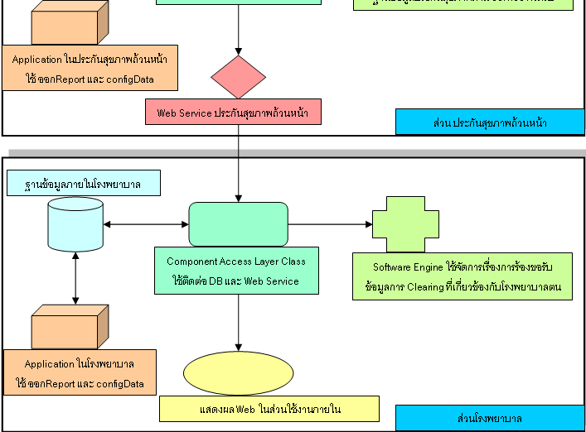
ส่วนโรงพยาบาล

Slide 42
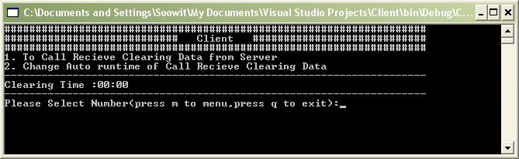
ส่วน Software Engine ซึ่งทำหน้าที่ไปขอService ข้อมูลการจ่ายเงินClearing

Slide 43
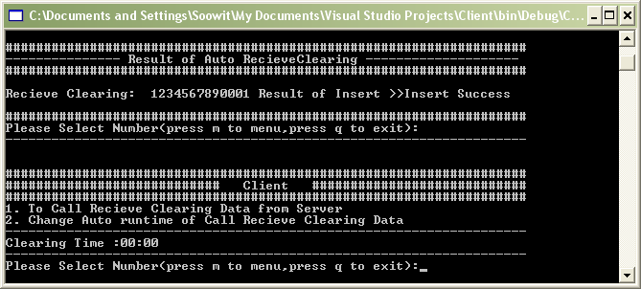
การตรวจพบข้อมูลพบข้อมูล Clearing เพิ่มในวันดังกล่าว

Slide 44
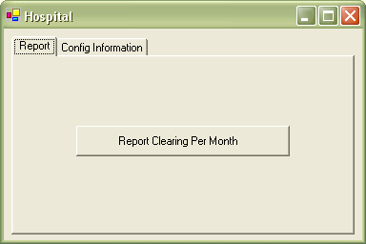
ส่วนการออก Report ของตัวโรงพยาบาลเอง และ ส่วนของการกำหนดค่าในแต่ละโรงพยาบาล

Slide 45
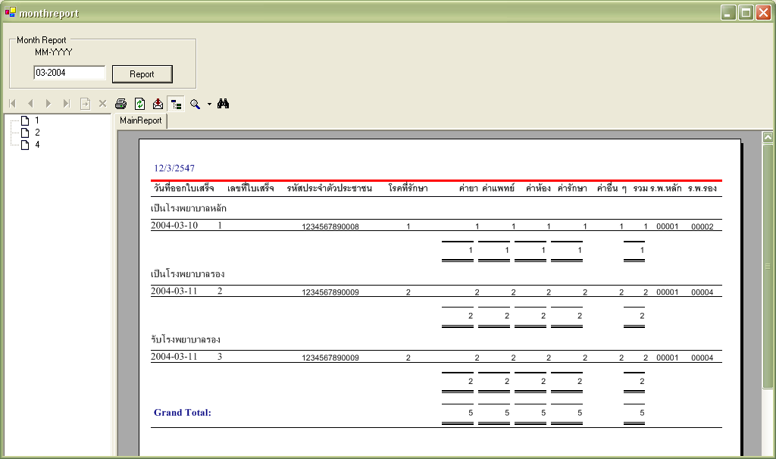
การออก Report การ Clearing ในแต่ละเดือน ของโรงพยาบาล

Slide 46
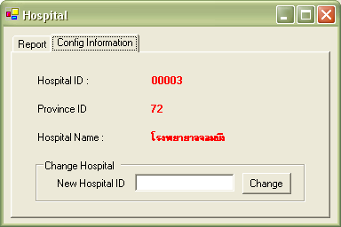
ส่วน Config ค่าเริ่มต้นว่าเป็นโรงพยาบาลใด

Slide 47
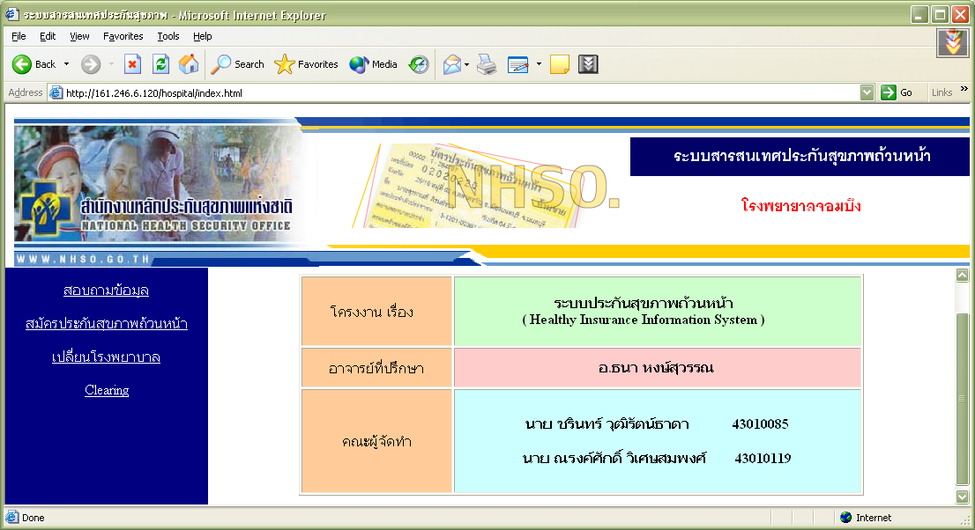
ส่วน Web Application ที่ให้เจ้าหน้าที่ภายในโรงพยาบาลใช้งาน

Slide 48
Section 4
ตัวอย่าง

Slide 49
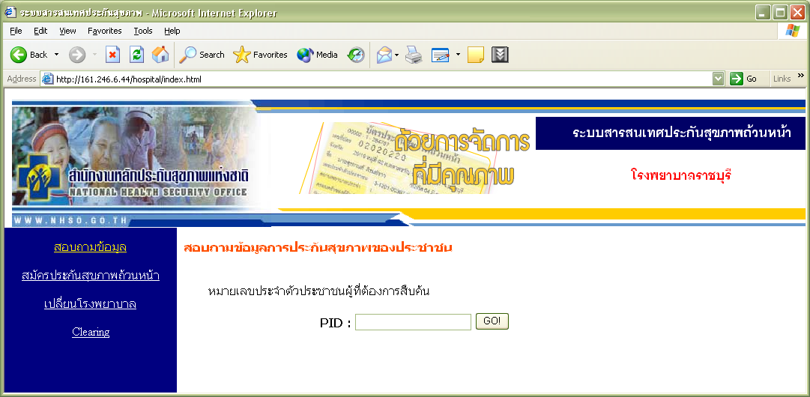
สอบถามข้อมูลการประกันสุขภาพของประชาชน (1)

Slide 50
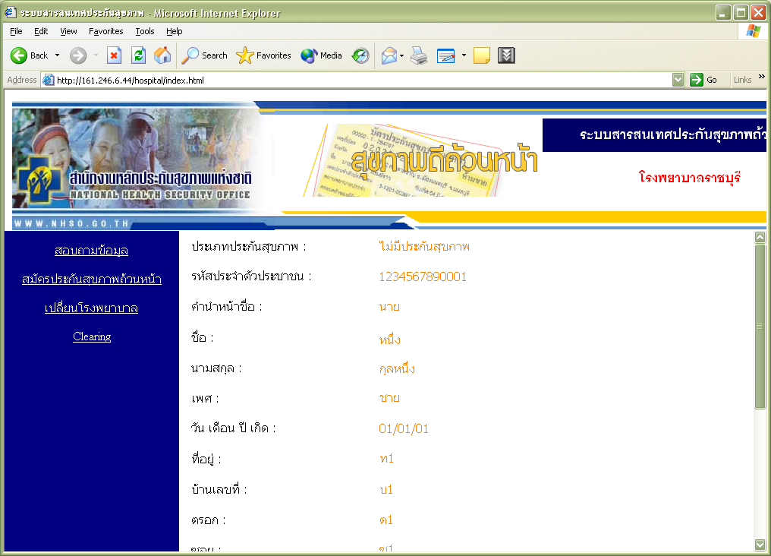
สอบถามข้อมูลการประกันสุขภาพของประชาชน (2)

Slide 51
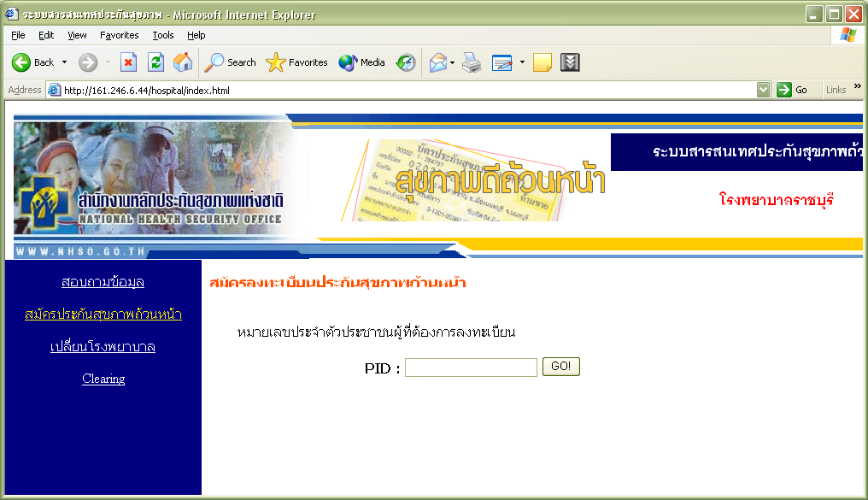
สมัครลงทะเบียนประกันสุขภาพ (1)

Slide 52
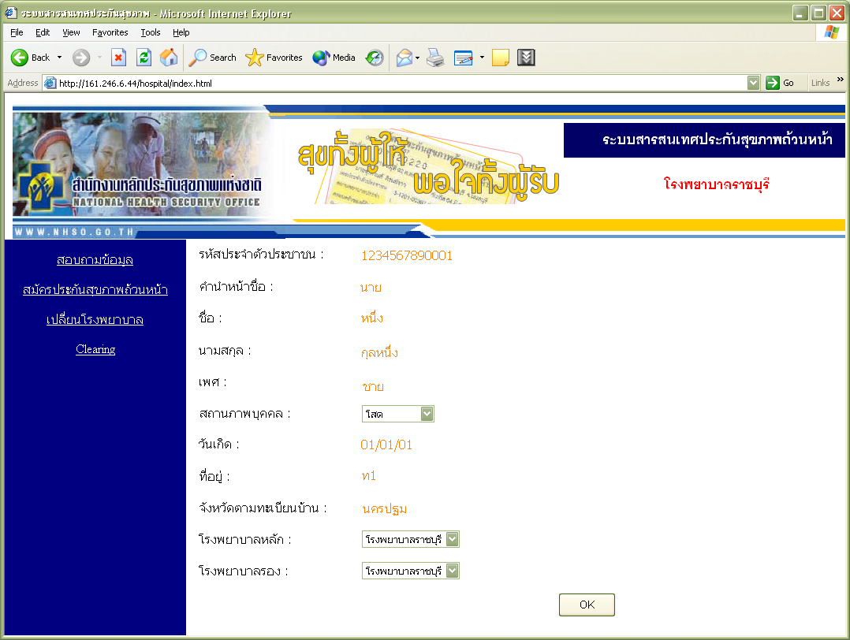
สมัครลงทะเบียนประกันสุขภาพ (2)

Slide 53
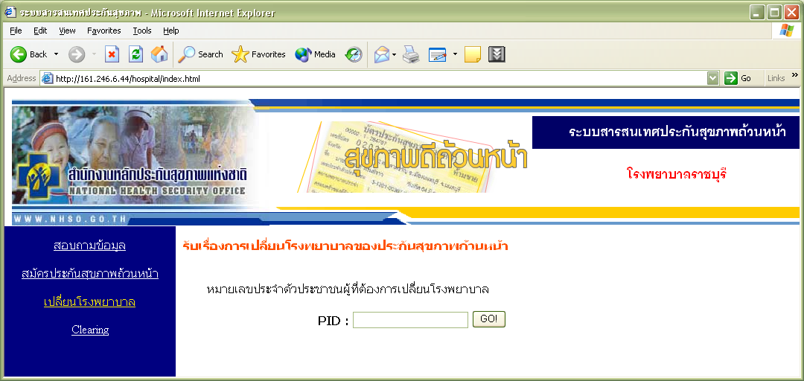
รับเรื่องการเปลี่ยนโรงพยาบาลของประกันสุขภาพถ้วนหน้า(1)

Slide 54
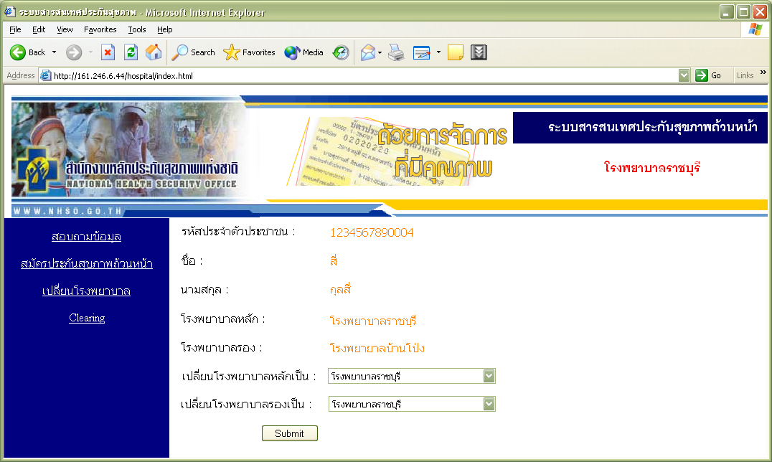
รับเรื่องการเปลี่ยนโรงพยาบาลของประกันสุขภาพถ้วนหน้า(2)

Slide 55
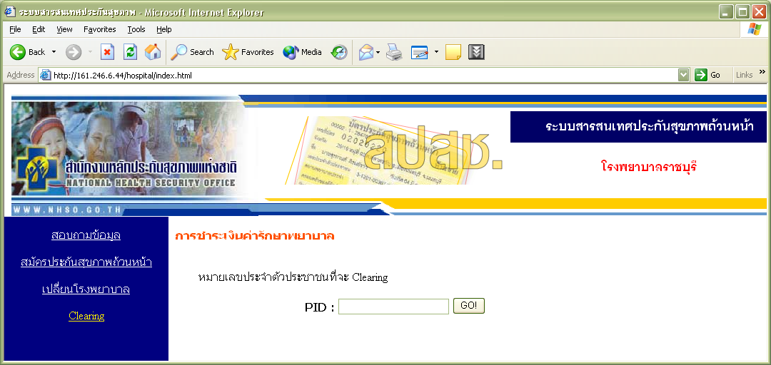
การชำระเงินค่ารักษาพยาบาล (1)

Slide 56
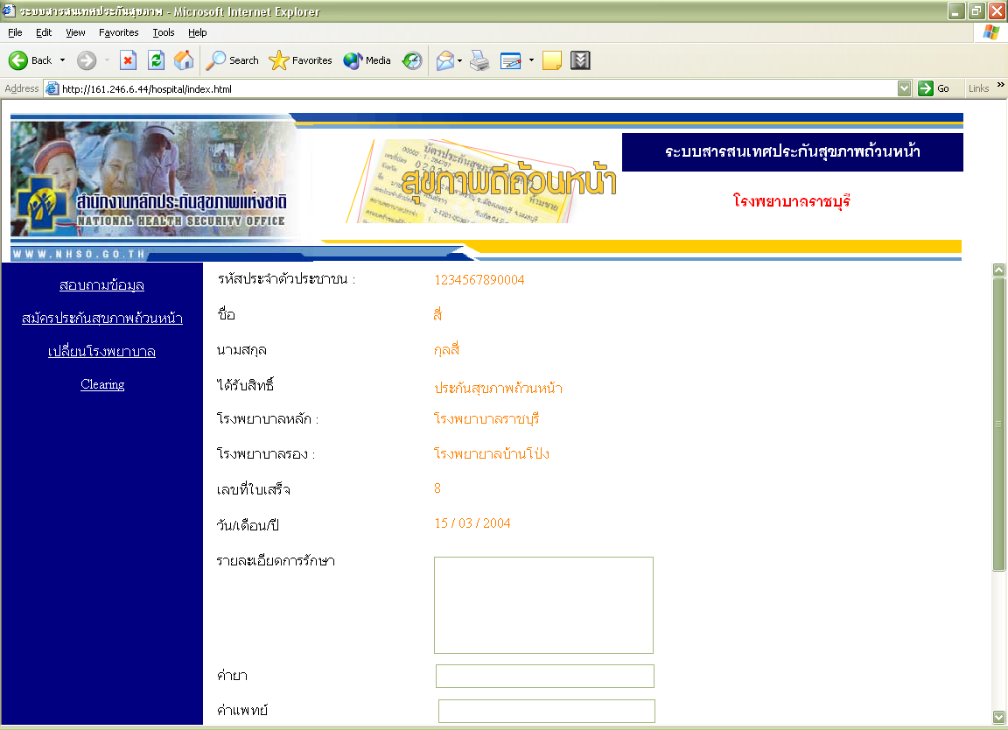
การชำระเงินค่ารักษาพยาบาล (2)

Slide 57
Section 5
สรุปผลการดำเนินงาน

Slide 58
สรุปผลการดำเนินงาน
โครงนี้ได้ทำการจัดทำเป็นต้นแบบ(Prototype) ในลักษณะการนำ เทคโนโลยี Web Service มาประยุกต์ใช้เพื่อแก้ไขปัญหา และพัฒนาให้ระบบดีขึ้น
โครงงานนี้ ได้ทำให้ผู้จัดทำมีความรู้และประสบการณ์เป็นไปตามวัตถุประสงค์
  ศึกษาทฤษฎีพื้นฐานของคอมโพเน็นต , .NET Framework, ASP.NETเว็บเซอรวิส และ เทคโนโลยีอื่นๆ ที่เกี่ยวของ
  ทําการ Implement ระบบงานที่ไดออกแบบไว โดยใชภาษา C#.NET, ASP.NET, HTML พัฒนาตามมาตรฐานของเว็บเซอรวิส และอิงตามแพลตฟอรม .NET

Slide 59
แนวทางการพัฒนาต่อ
ต้องการใช้งานจริง ต้องมีการสร้าง Service ที่ส่วนทะเบียนราษฎร์ และประกันสังคม
นำเอาส่วนของโครงงาน ผนวกเข้ากับระบบใหญ่ของสำนักประกันสุขภาพแห่งชาติจริง
มีการเพิ่มความปลอดภัยทั้งในส่วนตัวระบบ และ Web Service
ตรวจสอบการป้อนข้อมูลเข้าระบบ และแสดงข้อผิดพลาดที่เข้าใจง่าย
อาจมีการเพิ่มบริการต่างๆ หรือรวมเข้ากับบริการต่างๆ ของโรงพยาบาล เช่น ประวัติคนไข้ ฯลฯ

Slide 60
Question??

